Slide 1
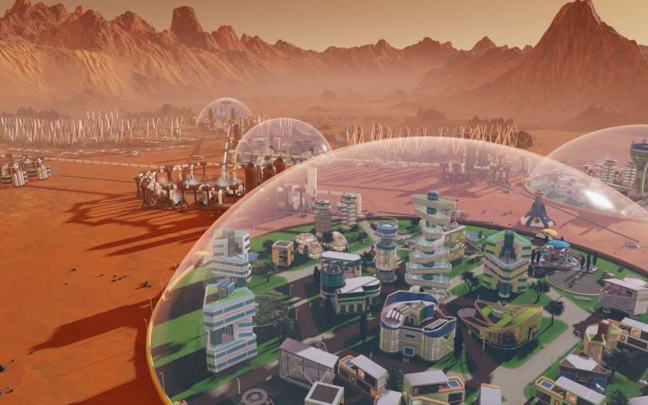
ARE DYNAMIQUE
Thème : Le développement d’une colonie sur Mars
Problématique : Qu’est ce qui assure la survie d’une population sur une terre aux conditions particulières (Mars) ?

Slide 2
Hypothèse principale : Une bonne répartition et un nombre suffisant de personne permet d’assurer la survie de cette population sur Mars.
Hypothèse secondaire :
-La quantité de ressources influe sur la survie de la population.
-Les conditions climatiques influent beaucoup sur la survie de la population.

Slide 3
Objectif et critère(s) d’évaluation : évaluer l’influence du nombre de personnes sur plusieurs générations, ainsi que leur répartition (formation ou non de clusters, ), sur la survie potentielle de cette population.

Slide 4
Idées de modélisation :
Procéder par décennies, avec des probabilités grâce à des dictionnaires (Pour la progéniture, la mortalité, etc...).
Prendre en compte le climat et les changements climatiques.

Slide 5
Difficultés identifiées :

